Slide 1
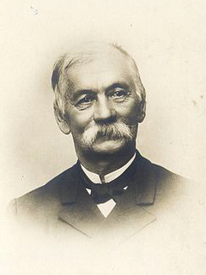
Љубомир ненадовић: „Писма из италије“
Потомак славне лозе ваљевских Ненадовића, унук обор кнеза Ваљевске нахије Алексе Ненадовића, једног од највиђенијих Срба који је погубљен у Сечи кнезова, и син првог Карађорђевог дипломате, војводе, законодавца и писца Мемоара проте Матеје Ненадовића, Љубомир Ненадовић, књижевним делом и просветитељским радом допринео је да његова чувена породица одржи углед и поштовање, као једна од најзнаменитијих кућа, која је била „носилац европских идеја и зачетник грађанског друштва у Србији“. Љубомир П. (Протин) Ненадовић, или Чика Љуба, како су га звали најмлађи поштоваоци, био је истакнути песник, путописац, академик, дипломата, професор београдског лицеја и начелник Министарства просвете.
У књижевно – научне врсте, поред мемоара, спада још о путопис. Путопис полази од личног доживљаја, али се наилази и на разне области интересовања: на историју, климу, археологију и архитектуру, на опис обичаја и начина живота људи.
У нашој књижевности путописе су писали: Љубомир Ненадовић, Исидора Секулић (Писма из Норвешке), Јован Дучић (Писма из Грчке, Писма с Јонског мора...), Растко Петровић, Милош Црњански...

Slide 2
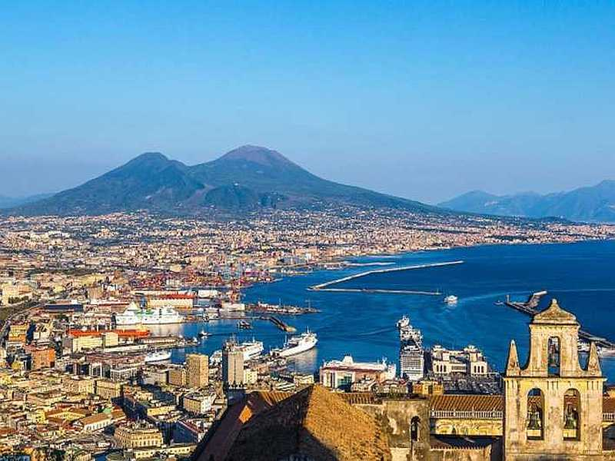
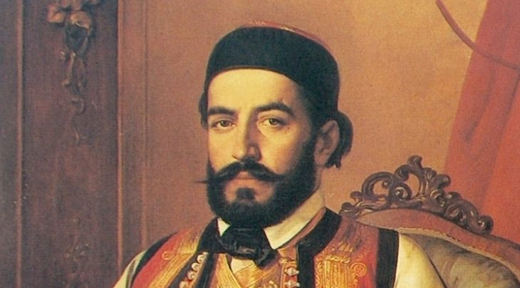
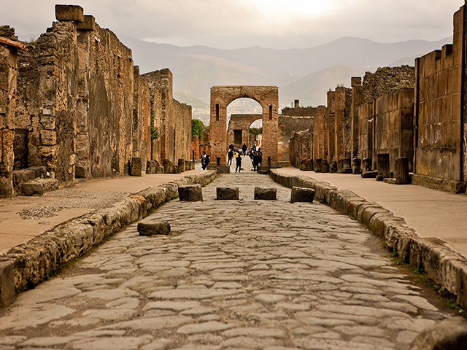
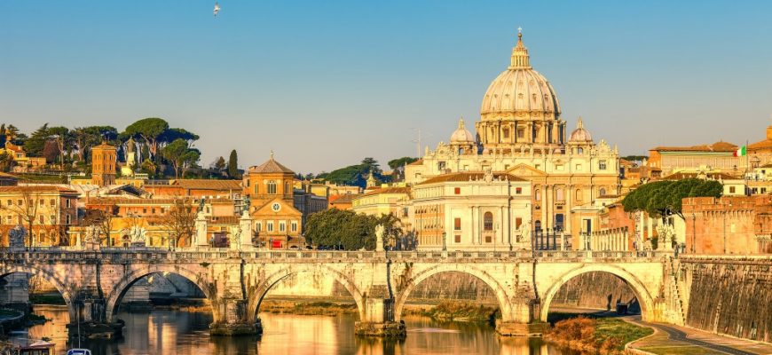
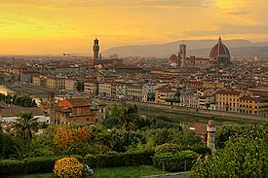
1851. Љубомир Ненадовић је посетио Италију, и то:
Напуљ
Помпеју
Рим
Фиренцу
Оно што га је на том путу највише заинтригирало било је познанство са црногорским владиком Петром II Петровићем Његошем. Његош је у то време боравио у Италији, где је тражио лека од тешке болести – туберкулозе. Али, лека за њега није било – умро је млад те исте године.

Slide 3
https://www.youtube.com/watch?v=SI8z_pMkDWg
Шта је то што је Љубомира Ненадовића очарало у Његошу?
Путопис из Напуља открива нам Његошеву:
ИСТИНОЉУБИВОСТ ( однос према Црној Гори, тј. непрекидна носталгија за њом)
ЉУБАВ ПРЕМА СЛОВЕНСТВУ
ЉУБАВ ПРЕМА СЛОБОДИ ( или туга и патња због тога што се траје у ропству)
Путопис из Рима открива нам Његоша као:
Човека велике заинтересованости за све што је древно, знаменито, што је израз створене лепоте
Човека гордости и достојанства Црногорци не љубе ланце! (реченица коју Његош изговара у цркви Светог Петра када му показују ланце, часне вериге, и траже му да их пољуби; јер су ланци симбол ропства, а Црногорци су одувек презирали ропство)

Slide 4
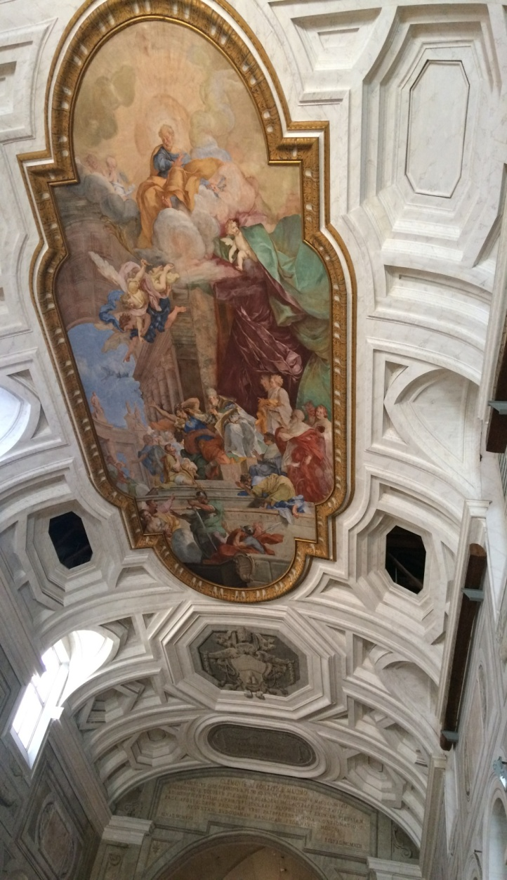
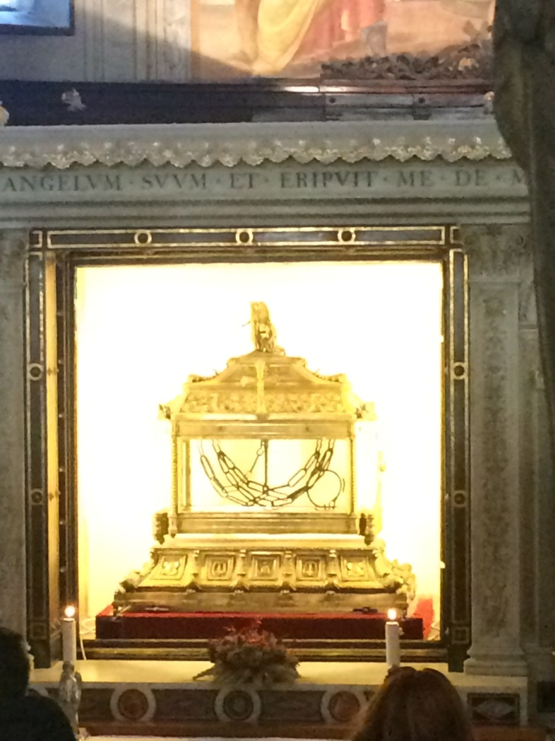
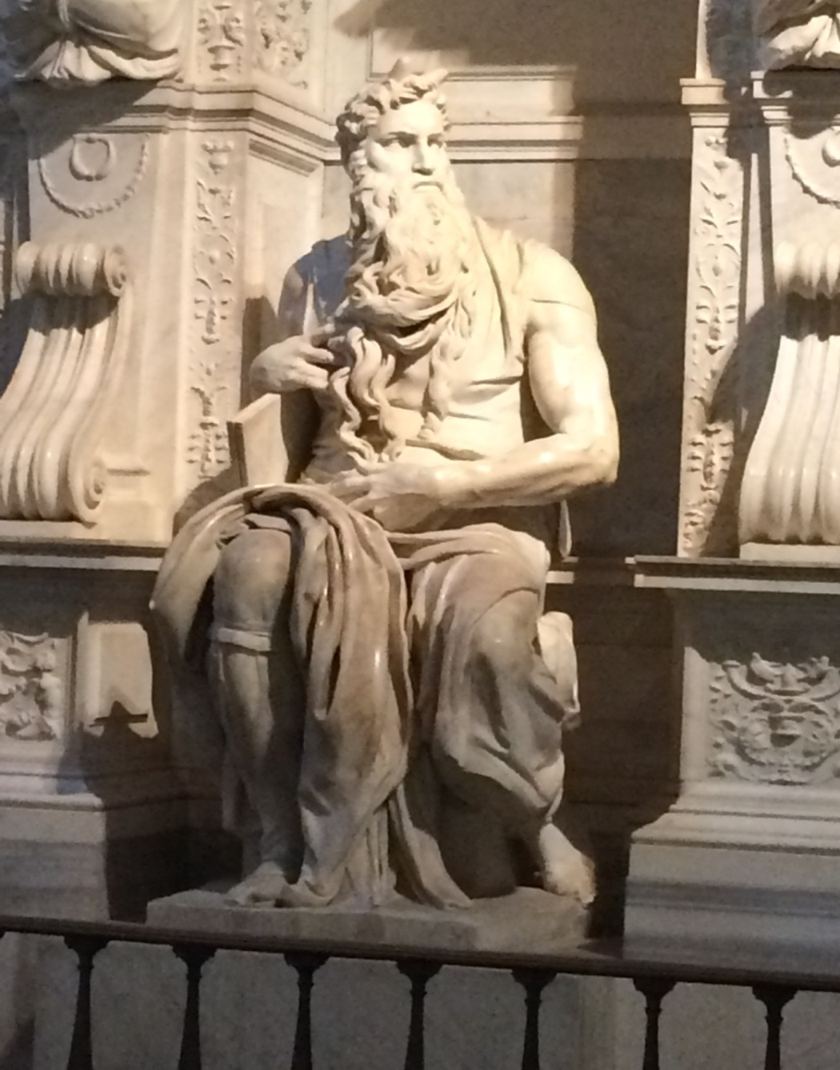
Црква Светог Петра
У делу својих путописа под насловом О Његошу, Љубомир Ненадовић је описао сцену у којој горди, поносан и достојанствени Његош одбија да пољуби часне вериге у цркви Светог Петра у ланцима уз речи: “Црногрци не љубе ланце”.
У овој цркви се налази и скулптура Микеланђеловог „Мојсија“. Према изворима из тог времена Микеланђелова статуа је била толико реалистична да ју је уметник једном приликом ударио и наредио јој да говори.

Slide 5
Главни ликови у овом делу су, свакако, Његош и сам писац, али се поред њих јављају и споредни јунаци: Вукало и Ђука. Када описује догађаје везане за њих, он уноси дозу хумора. Послушајмо неке одломке који говоре о њима...
ПОРУКЕ:
Циљ путовања није стизање на одредиште, него се смисао путовања садржи у самом путовању
и откривање дражи у ономе са чим се ту сусрећемо.
Цео живот представља једну књигу, а путовање је једна од тих страница – што више путујемо,
више страница наше књиге – нашег живота ћемо прочитати.
На путовањима учимо о многим пределима, знаменитостима, али и о самом себи.
Треба ценити слободу и просвету, јер су слобода и просвета смисао човековог живота!

